Slide 1
Nytt fra EU på det digitale området
Forum Rettsinformatikk 2023
Trond Helge Bårdsen Senior Officer - Internal Market Division EFTA - European Free Trade Association
tba@efta.int

Slide 2
EFTA-sekretariatet i Brussel – hva gjør vi?
Bistår EØS EFTA-landene i deres EØS-arbeid - «EØS-prosessen»
Koordinerer mellom EØS EFTA-landene og Europakommisjonen
Formålet med EØS-avtalen er å “… opprette et dynamisk og ensartet Europeisk Økonomisk Samarbeidsområde, som er grunnlagt på felles regler og like konkurransevilkår, og som har tilstrekkelige håndhevelsesmidler, også på domstolsplan, …”

Slide 3
Fra EU til EØS
EØS EFTA
EU
Forslag
Nasjonale eksperter
Ekspert-grupper
Uformell påvirkning
Europakommisjons-forslag
Beslutning
Vedtatt av Rådet og EP
EFTA-statenes deltakelse
Vurderes av
EFTA institusjoner
Vedtakelse
Vedtakelse i
EØS-komiteen
Nasjonal implementering av inkorporerte rettsakter
Ikrafttredelse

Slide 4
Hvordan EU-rett blir EØS-rett
EU utvikler og foreslår ny lovgivning
EFTA-statene: EØS-relevans og behov for tilpasninger
Sekretariatet: Utkast til EØS-komitebeslutning (JCD)
Forhandlinger med EU
EU vedtar ny lovgivning
EØS-komite beslutning
Nasjonal gjennomføring
Sekretariatet: Identifiserer og foreløpig vurderinger
EU Cyber Solidarity Act, Cybersecurity Act Amendment, GDPR Procedural Enforcement Regulation, AI Act, Data Act, eID, GIA, EMFA, CSAM
Digital Services Act, Digital Markets Act, NIS 2 Directive, Data Governance Act, Digital Decade Policy Programme, Terrorist Content Online, P2B Regulation
EECC, AVMSD, NIS 1, Cybersecurity Act, ODD, FFD
GDPR

Slide 5
Nettbaserte plattformer
Europeisk dataområde
Cybersikkerhet
Digital infrastruktur
Kunstig intelligens
Europas digitale tiår

Slide 6
«The DMA will open the gates to the Internet»

Slide 7
Utpeking av portvoktere under DMA 6. september 2023
6 selskaper som tilbyr 22 sentrale plattformtjenester
4 sosiale nettverkstjenester
6 nettbaserte formidlingstjenester
3 reklametjenester
2 nummeruavhengige person til person kommunikasjonstjenester
1 videodelingsplattform
1 søkemotor
2 nettlesere
3 operativsystemer
4 markedsundersøkelser for å vurdere hvorvidt Bing, Edge, Microsoft Advertising og iMessage likevel ikke kvalifiserer som portvoktertjenester innen 5 måneder
1 markedsundersøkelse for å vurdere hvorvidt iPadOS likevel kvalifiserer som portvoktertjeneste innen 12 måneder

Slide 9
DSA-forpliktelsene for de største plattformene har trådt i kraft
17 VLOPs og 2 VLOSEs utpekt 25. april 2023 – 25. august 2023
Første rapportering av systematisk risiko knyttet til grunnleggende rettigheter, valgprosesser mv. i løpet av september
Gjennomføringsrettsakter om prosedyrer, tilsynsavgift, revisjon, datatilgang, rapportering mv.

Slide 10
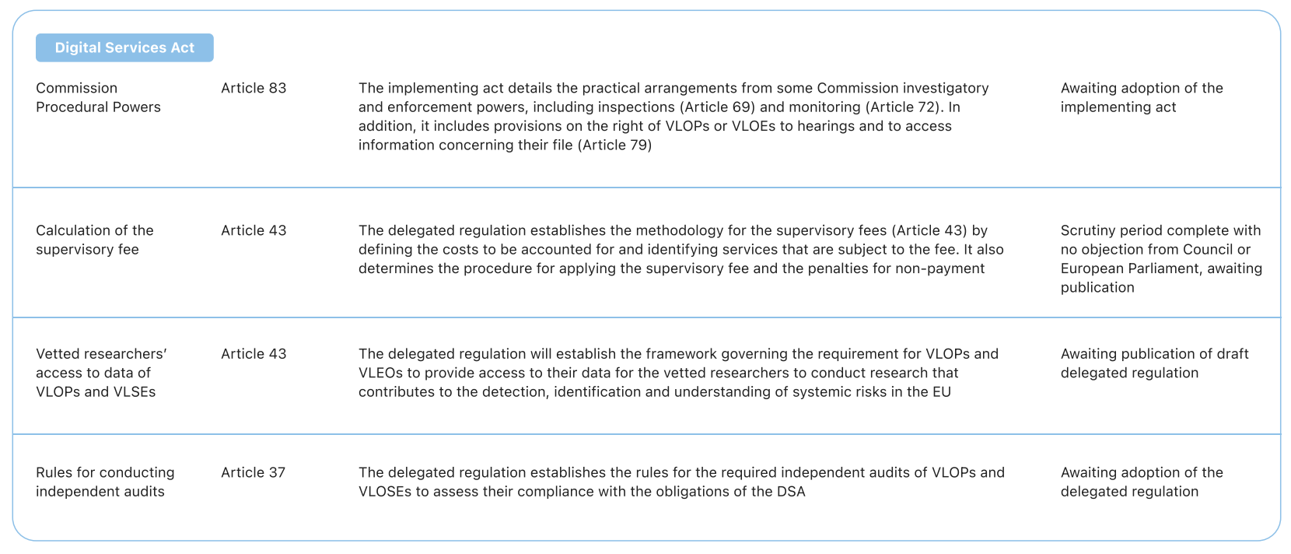
Gjennomføringsrettsakter DSA

Slide 11
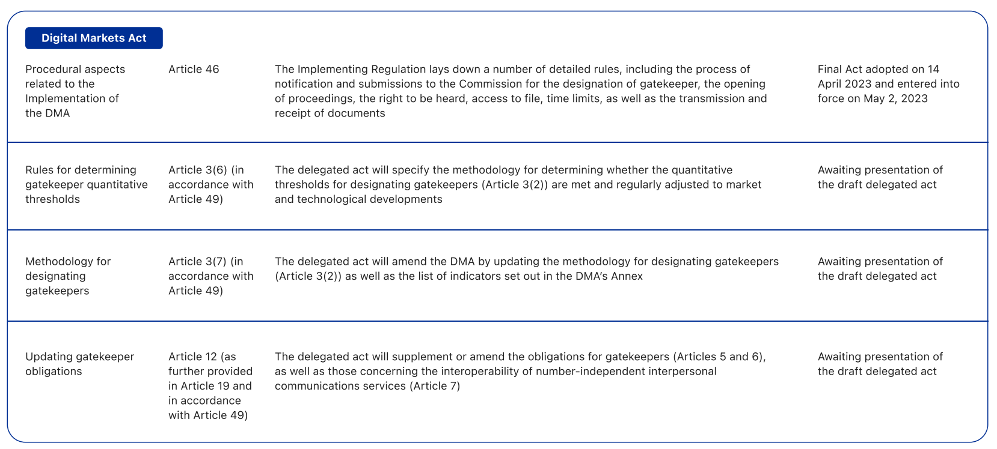
Gjennomføringsrettsakter DMA

Slide 12
Brussel-effekten og markedstilpasning
PRO Article
Google to require disclosure of AI use in political ads
Starting in November, Google will mandate all political advertisements label the use of artificial intelligence tools and synthetic content in their videos, images and audio.
AI
Meta confirms AI ‘off-switch’ incoming to Facebook, Instagram in Europe
Aug 4, 2023
An update on fulfilling our commitments under the Digital Services Act
23 August 2023
New features and transparency measures for Snapchatters in the European Union to comply with the Digital Services Act
Find reporting & appeal tools
We've created a dedicated page to help you find ways to report harmful content on several of our products and services. These tools are important and we work hard to get them right.

Slide 13
Øvrig innholdsregulering på Internett
Mediefrihetsforordningen (EMFA)
CULT komiteen vedtok sin rapport 7. september 2023
Rådet vedtok sitt forhandlingsmandat 21. juni 2023
Unntak for redaksjonelt medieinnhold
EØS EFTA-kommentar på EMFA publisert 22. mai 2023
Forordning om åpenhet og målretting av politisk reklame
Fjerde trilogforhandling 27. juni 2023
Definsisjoner (politisk reklame, målretningsteknikker mv.) og virkeområde
Forordning for å forebygge og bekjempe seksuelle overgrep mot barn (CSAM)
LIBE komiteen kan vedta sin rapport 21. september 2023 - Justis- og innenriksrådet 28. september 2023
Kryptering
Generell overåkingsplikt

Slide 14
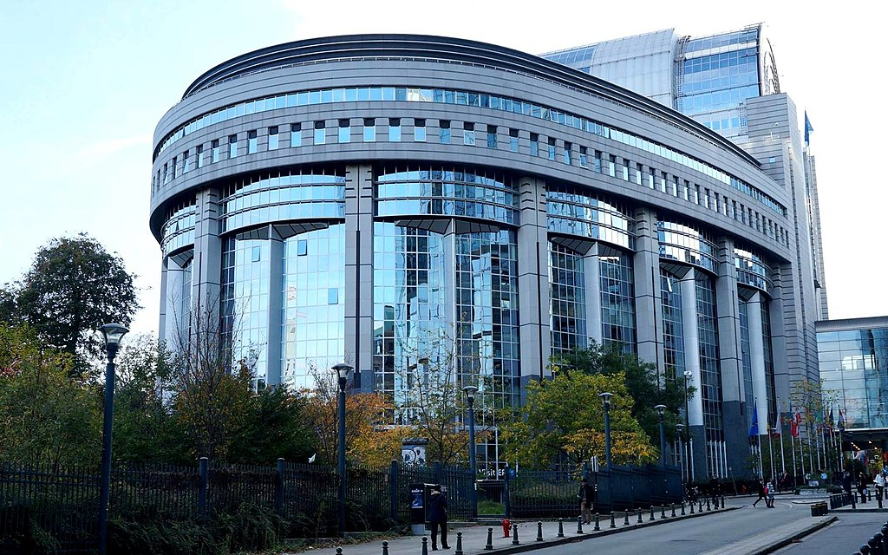
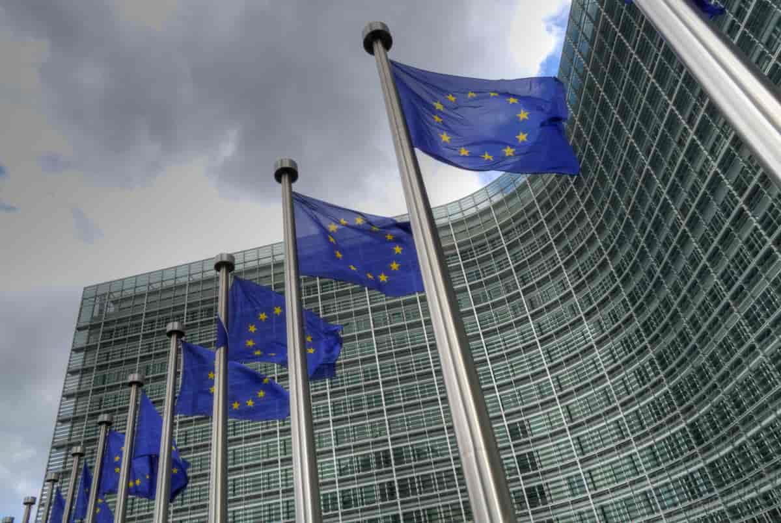
Forhandlingene om KI-forordningen i sluttfasen
Definisjon av kunstig intelligens
Uavhengig klageorgan (AI Office) >< KI-råd
Biometriske identifikasjonssystemer
Høyrisiko sektorer og høyrisiko systemer
Behandlingen av generativ KI
Merking og transparens knyttet til KI-systemer

Slide 15
Et felles europeisk dataområde
Data Act
GDPR
Free Flow of Data
Open Data Directive
Data Governance Act
High-value datasets
GDPR Procedural Regulation
Enighet i trilogforhandlinger om Dataforordningen 28. juni 2023
Funksjonalitet i internettilkoblede produkter
Forretningshemmeligheter
Tilgang for offentlige myndigheter til privateide data
Bytte av skyleverandører
Internasjonal dataoverføring

Slide 16
Internasjonal overføring av data og geopolitikk
Cloud Certification Scheme
GDPR
Data Governance Act
Data Act

Slide 17
Cybersikkerhet
2019 2020 2021 2022 2023
Cybersecurity Act
EU Security Union Strategy
5G Security Toolbox
EU Cyber-security Strategy for the Digital Decade
Recommendation on the creation of a Joint Cyber Unit
A Strategic Compass for Security and Defense
Joint Communication on EU Policy on Cyber Defense
Cybersecurity rules for EUIBAs
Cyber Resilience Act
Communication on Cybersecurity Skills Academy
Digital Operational Resilience Act
NIS2 Directive
Critical Entities Resilience Directive
Cybersecurity Act Amendment
Cyber Solidarity Act

Slide 18
Forordning om cybersolidaritet
European Cyber Shield
A pan-European infrastructure of Security Operations Centers (SOCs)
National SOCs and Cross-border SOCs, selected through a Call for expression of interest
Cyber Emergency Mechanism
Common response capacities against significant or large-scale cybersecurity incidents
Mutual assistance actions
EU Cybersecurity Reserve (available to third countries through Digital Europe Programme)
Cybersecurity Incident Review Mechanism
Ex-post review and assessment of threats, vulnerabilities and mitigation actions
Conducted by ENISA on request of the CSIRTs network, the EU-CyCLONe or the Commission

Slide 19
Målrettet endring av cybersikkerhetsforordningen
Introduserer er nytt område for sertifisering: cybersikkerhetstjenester

Slide 20
Digital infrastruktur
Chips Act
Datamaskiner for tungregning
Verdens ‘Quantum Valley’
Secure connectivity
Gigabit Infrastructure Act
Secure Connectivity Programme
European Digital Identity
Telecom Act

Slide 21
https://state-of-the-union.ec.europa.eu/index_en

Slide 22
Takk for oppmerksomheten!
Trond Helge Bårdsen Senior Officer - Internal Market Division EFTA - European Free Trade Association
tba@efta.int

